Slide 1
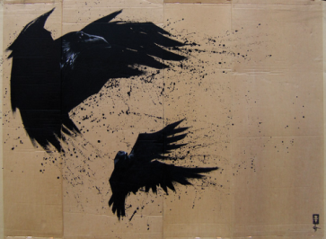
4. урок.
Пятно как средство выражения. Ритм пятен. Композиция как ритм пятен
ИЗО 6 класс
МАОУ «СОШ № 14 г.Челябинск»
Учитель Изобразительного искусства: Блинова Ю.Г.

Slide 2
В ХVIII веке при Дворе французского короля Людовика ХV министром финансов был некий Этьен де Силуэт. О нём ходило много анекдотов, а однажды какой-то художник нарисовал на него карикатуру. Она была сделана необычно – как тень. Это способ изображения стали называть «силуэтом» по фамилии министра.

Slide 3
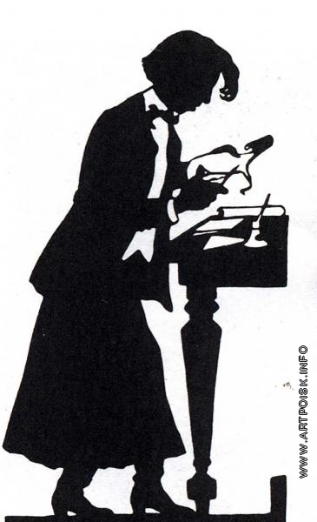
Этьен де Силуэт

Slide 4
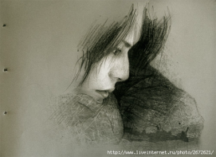
Силуэт
Изображая силуэт, невозможно показать черты лица или какие-нибудь детали, поэтому внешние очертания каждой фигуры должны быть очень выразительны.
Любые художественные материалы (кисть, карандаш, перо и т.д.) оставляют свой след на плоскости. Этод след - пятно.
Можно ли сказать, что художник изображает окружающий мир разнообразными пятнами?

Slide 5
Силуэт
Представте
- Перед вами серый лист бумаги. Можете ли вы ответить на вопрос:
- Он светлый или темный? Что ещё необходимо, чтобы ответить на мой вопрос?

Slide 6
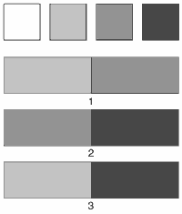
Тон и тональные отношения
Чтобы определить степень светлоты или темноты цвета, используют понятие тон
Определить тон пятна можно при сравнении его с другим пятном, т.е. определив их тональные отношения

Slide 7
Тон и тональные отношения
Тёмное и светлое образуют контраст.
Белый, чёрный и серый – резкий контраст.
Два серых разного тона – мягкий контраст.
Чтобы сравнить тональные отношения пятен, необходимо построить тональную шкалу.

Slide 8
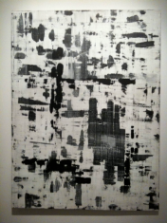
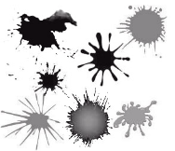

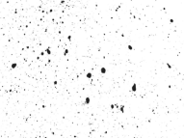
Пятна могут быть бесконечно разными: большими и маленькими, округлыми и протяженными

Slide 9
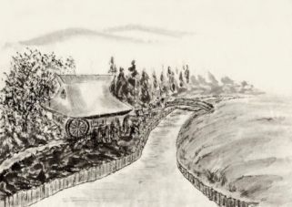

Они то, изгибаясь, перетекают друг в друга, а то ясно и твердо очерчены

Slide 10
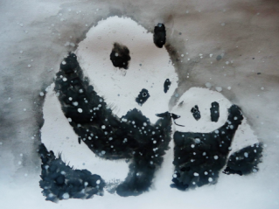
Но при этом пятно обязательно светлые или темные
Черное и белое – два полюса, между которыми разворачивается все многообразие изобразительных возможностей

Slide 11
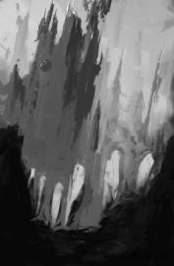
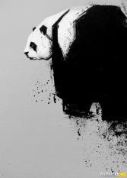
В изобразительном искусстве важным выразительным средством являются тональные переходы, иногда мягкие перетекания, иногда резкие, контрастные пятна

Slide 12
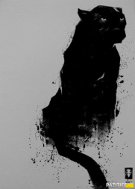
Темное и светлое образуют контраст
Контраст – это полярное противопоставление

Slide 13
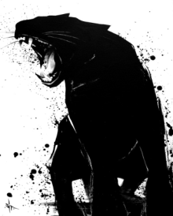
Резкий контраст
говорит нам о сильных драматических чувствах: тревога, решительность, ярость, утверждение, буря, гроза…

Slide 14
Мягкий контраст
Противоположности сближены

Slide 15
Правила художника:
Для любой темной краски может найтись еще более темная краска, белее белого также найдется всегда
Пределы темноты и света для художника всегда относительны
Самого белого и самого черного в мире нет
Отношение темного и светлого всегда наиважнейшее

Slide 16
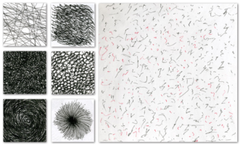
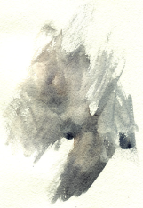
Фактура
Это свойство поверхности пятна

Slide 17
Задание:
1. Раскрасьте полоску бумаги, начиная с белого, постоянно добавляя в палитру с белой гуашью одинаковое количество чёрной гуаши.

Slide 18
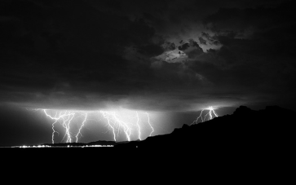
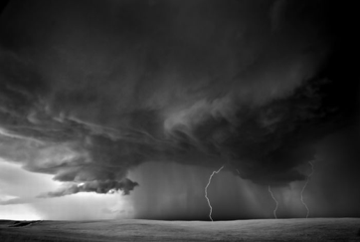
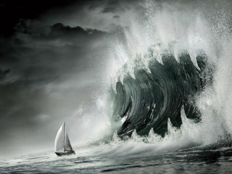
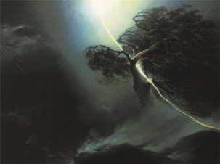
2. Изобрази (на выбор): природу в состоянии бури, грозы или шторма…

Slide 19
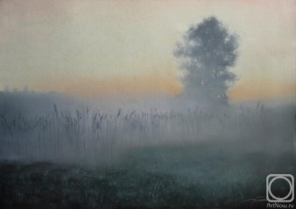
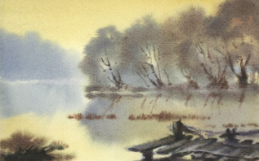
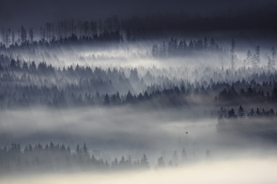
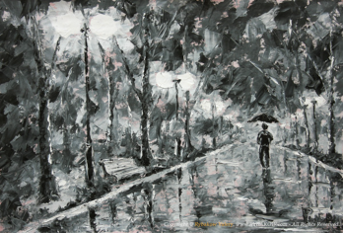
…утренний туман или серый дождик

Slide 20
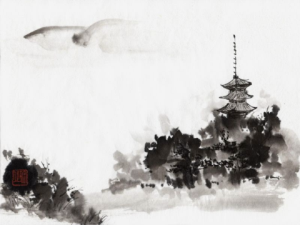
…или ясный солнечный день

Slide 21
Подведём итоги:
- Можно ли сказать, что художник изображает окружающий мир разнообразными пятнами?
Пятно – основное средство изображения на плоскости.

